Slide 1


Slide 2


  Здравствуйте, ребята! Давайте повторим то, что мы узнали на прошлом уроке.

Slide 3
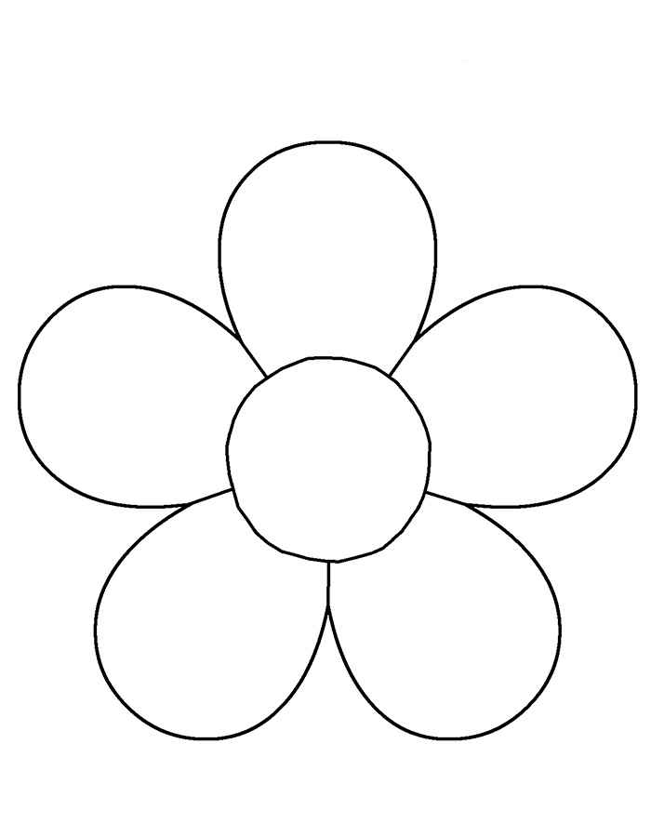
  Угадайте, о каких профессиях идёт речь в пословицах.
Куй железо, пока горячо.
Чтобы рыбку съесть, надо в воду лезть.
Кто пахать не ленится, у того и хлеб родится.
Не бравшись за топор, избы не срубишь.
Не игла шьёт, а руки.

Slide 4
  Отгадайте слово.
  Предположите, о чём пойдёт речь сегодня на уроке.
  Прочитайте тему урока на стр. 130 учебника.
Всё кругом бело-синее,
Всё кругом в кружеве теней.
А лес укрыт пушистым инеем,
Уснул до первых вешних дней.

Slide 5
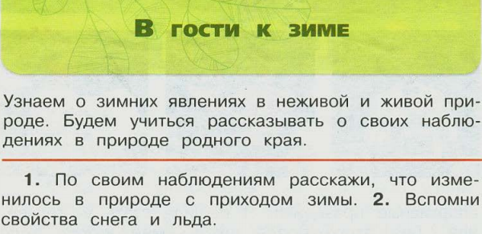
  Какие учебные задачи мы поставим перед собой?

Slide 6
Неживая природа зимой
1. Уч. с. 130-131 прочитать, пересказать.
2. ТПО с. 84 №1
  Поработаем в парах.
Следы животных
1. Уч. с. 132-133 №3.
2. ТПО с. 86 №2
Животные зимой. Медведь
1. Текст прочитать, пересказать.
2. ТПО с. 87 (рисунок медведя)
Снежинки
1. Текст прочитать, пересказать.
2. ТПО с. 85 №2
Животные зимой. Белка
1. Текст прочитать, пересказать.
2. ТПО с. 87 (рисунок белки)
Растения зимой
1. Уч. с. 132 №1, 2.
2. ТПО с. 85 №1
Животные зимой. Лиса
1. Текст прочитать, пересказать.
2. ТПО с. 87 (рисунок лисы)

Slide 7
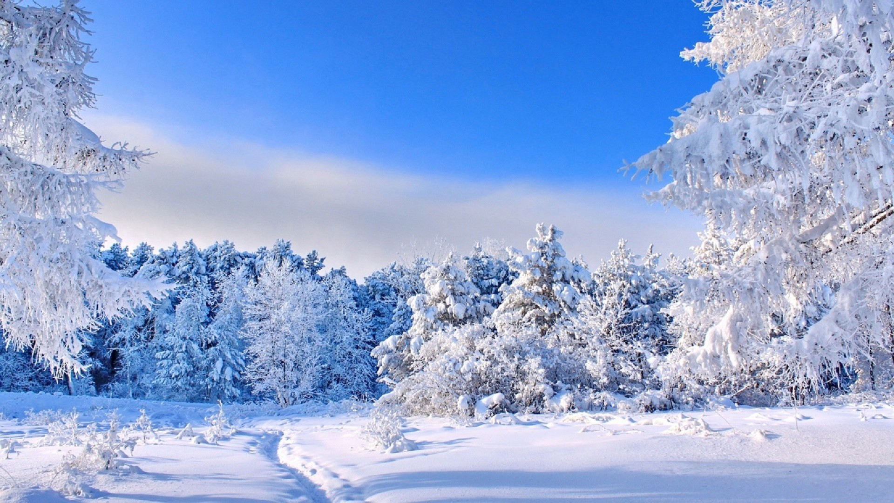
Неживая природа зимой

Slide 8
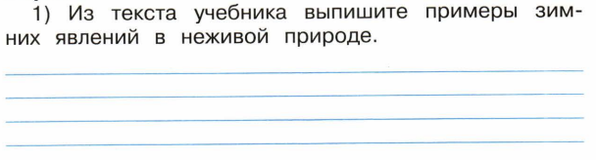
  Выполним задание №1) на стр. 84 рабочей тетради.

Slide 9
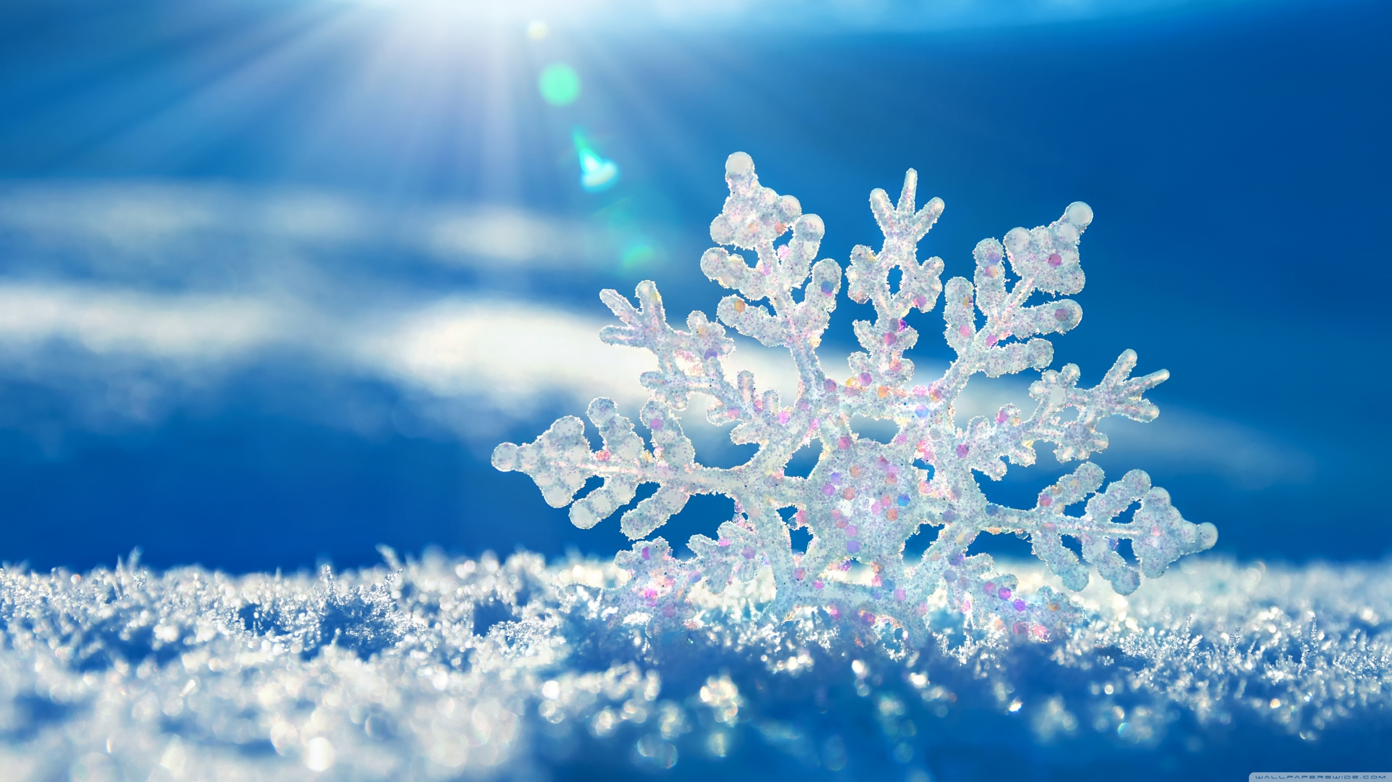
Снежинки

Slide 10
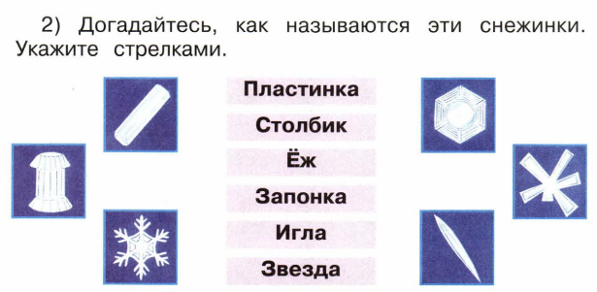
  Выполним задание №2) на стр. 85 рабочей тетради.

Slide 11
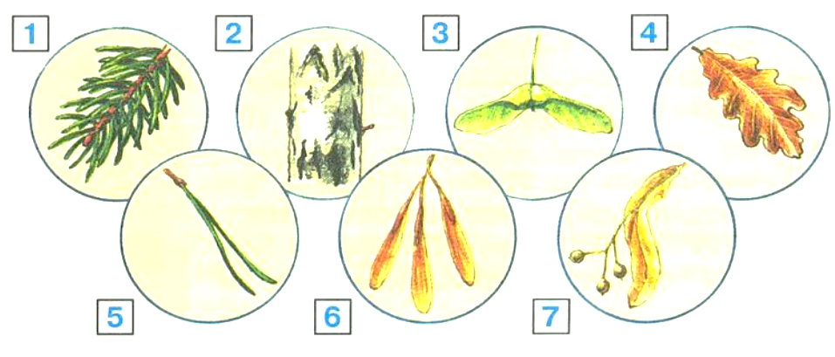
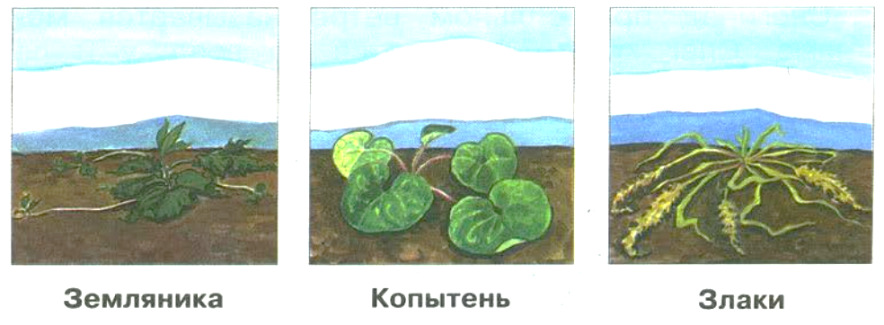
Растения зимой

Slide 12
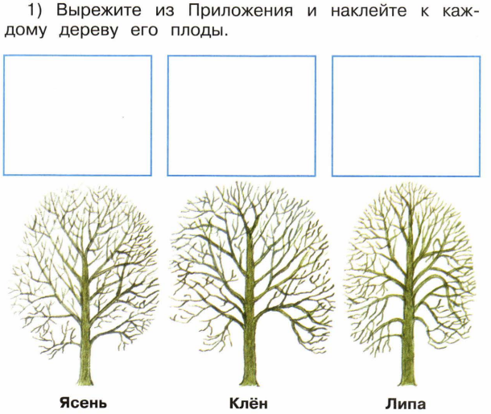
  Выполним задание №1) на стр. 85 рабочей тетради.

Slide 13
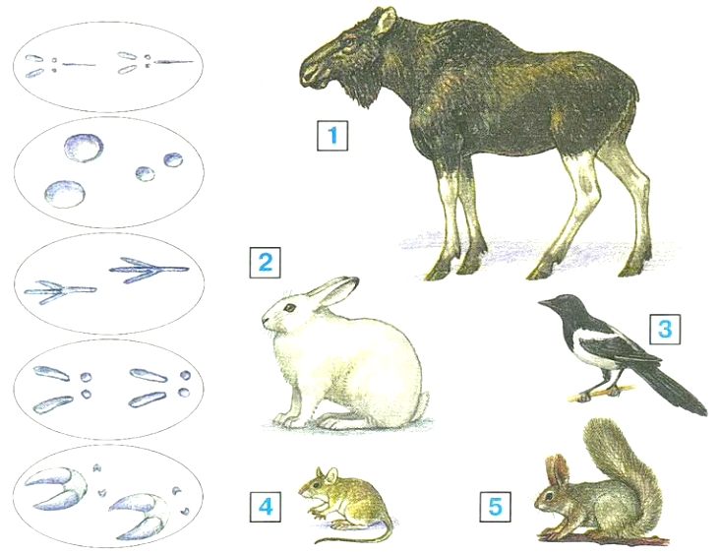
Следы животных

Slide 14
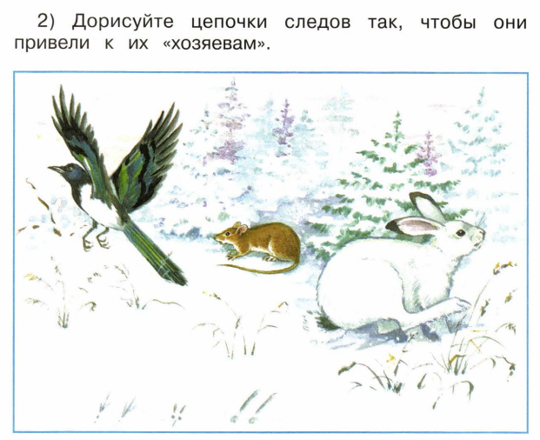
  Выполним задание №2) на стр. 86 рабочей тетради.

Slide 15
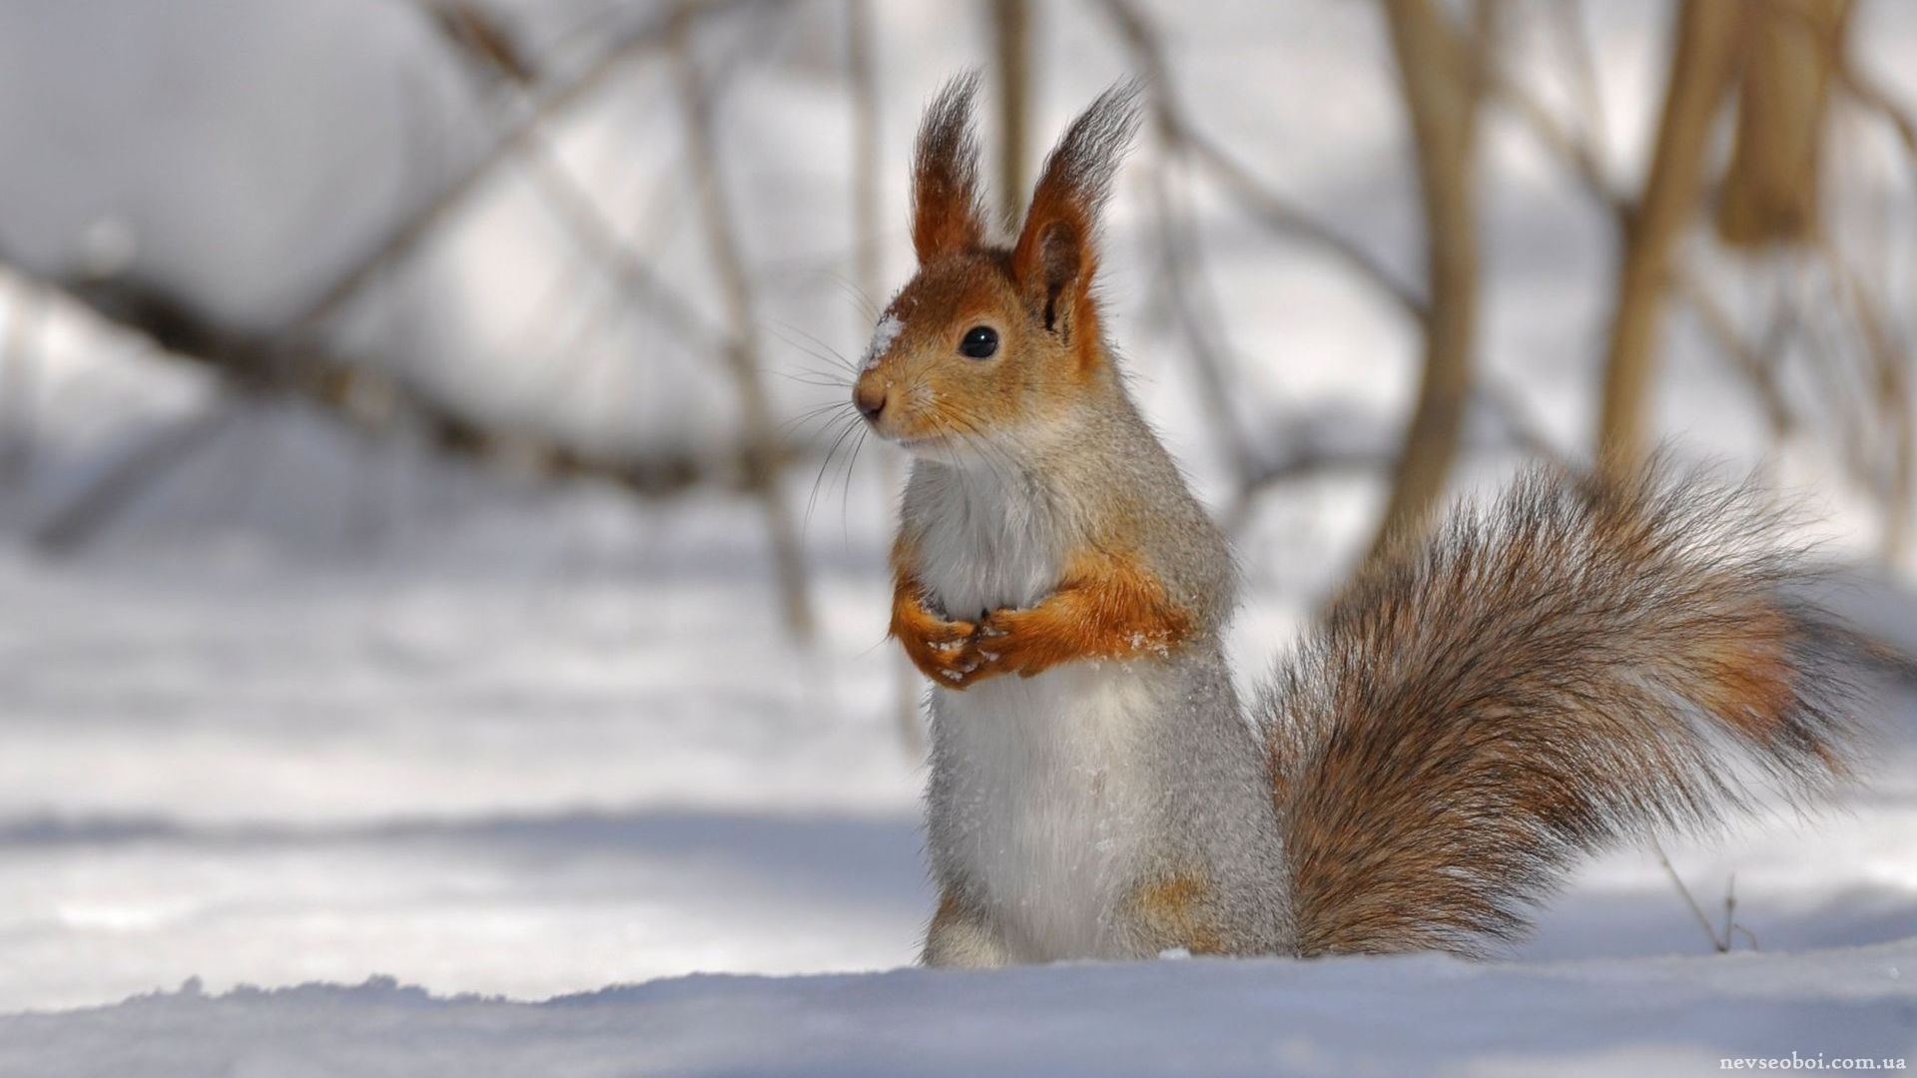
Животные зимой. Белка

Slide 16
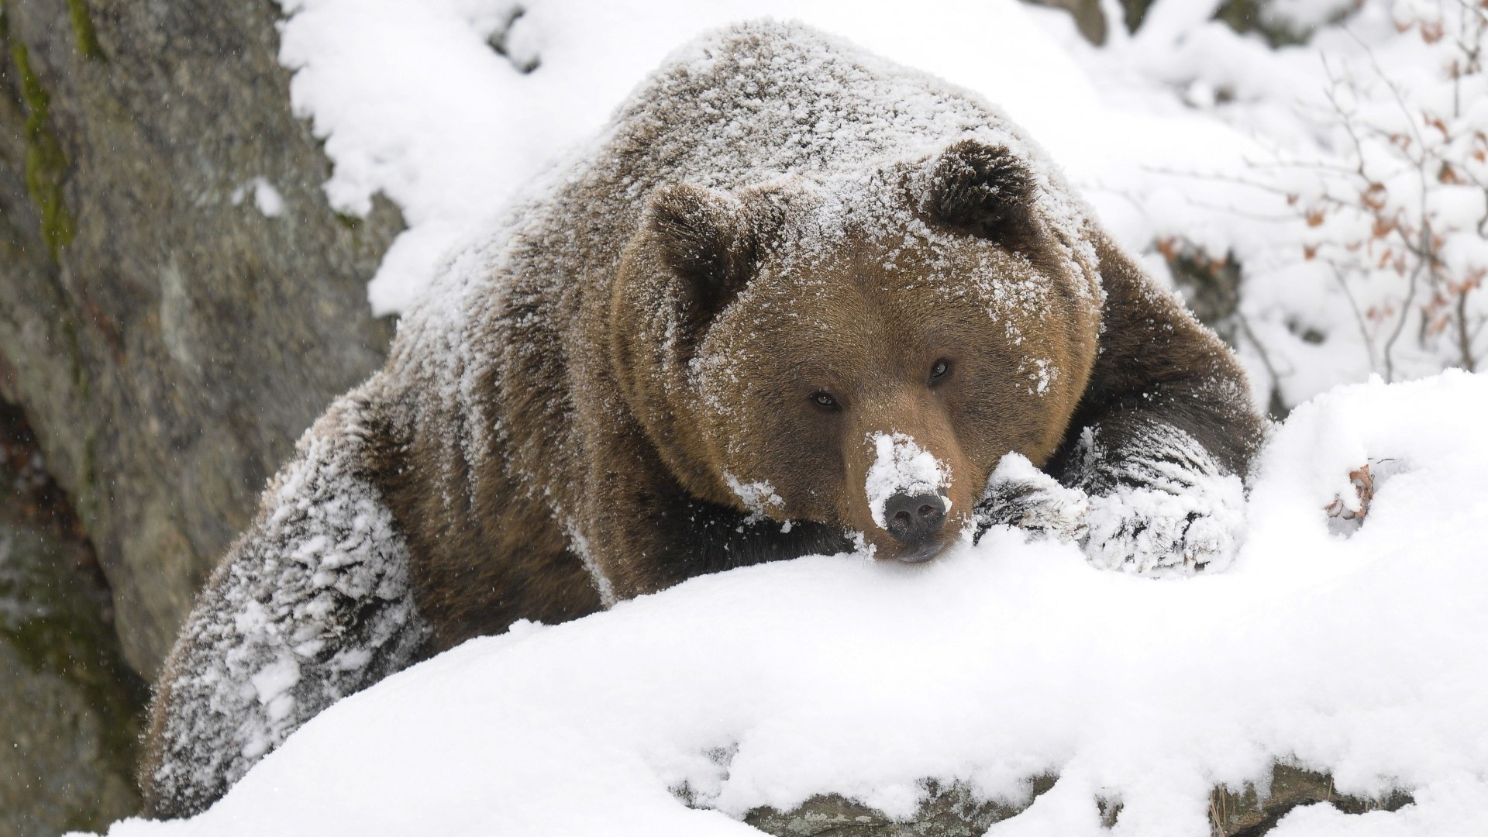
Животные зимой. Медведь

Slide 17
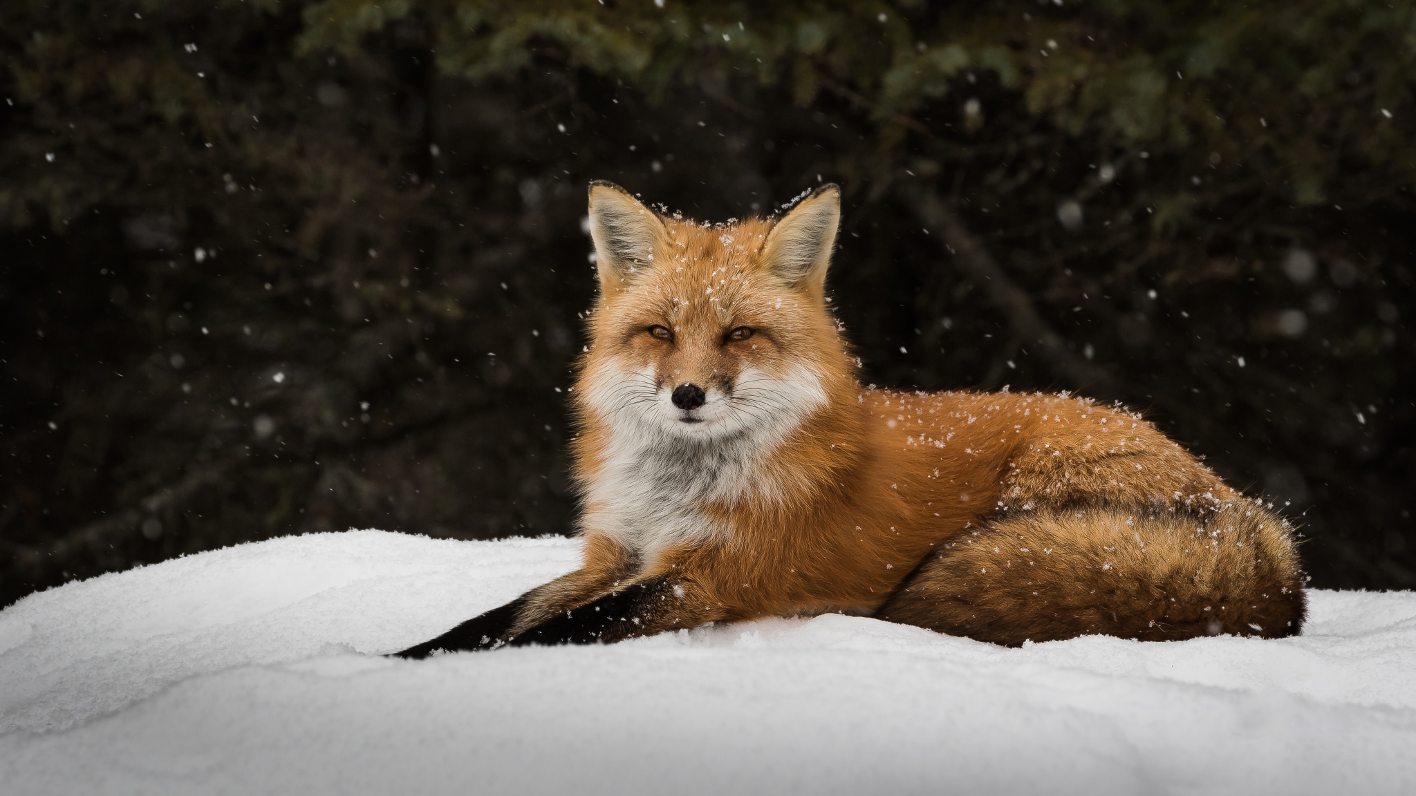
Животные зимой. Лиса

Slide 18
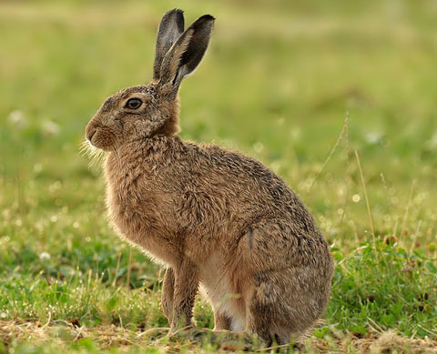
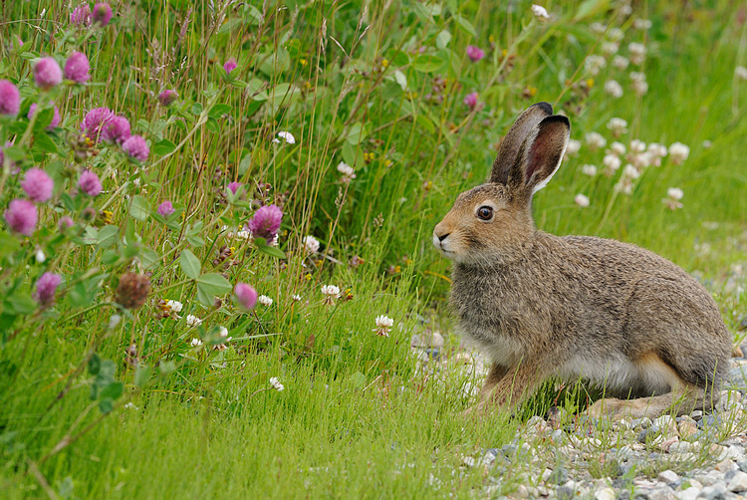
  Я слышал, что бывают разные зайцы: беляк и русак. А чем они отличаются?

Slide 19
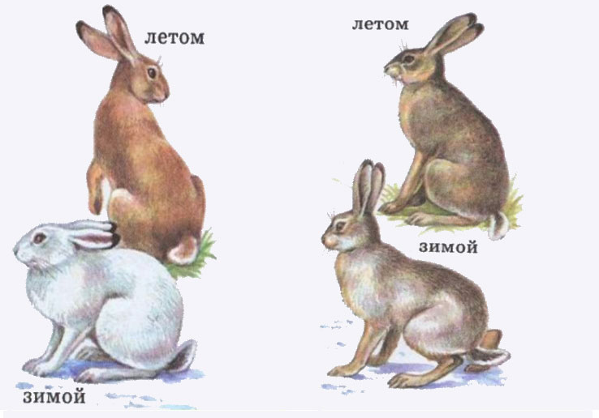
  Послушай вместе с ребятами рассказ из книги «Зелёные страницы» и узнаешь о сходстве и различии зайцев.

Slide 20
Заяц-беляк | Заяц-русак
Сходства
Зайцы
Ночные животные
Роют ямы в сильные морозы
Различия
Живёт в лесу | Живёт в открытых местах
Зимой белеет | Зимой светлеет
Есть веточки деревьев | Есть сухую траву
Отпечатки лап шире, прыжки короче | Хитро запутывает свой след

Slide 21
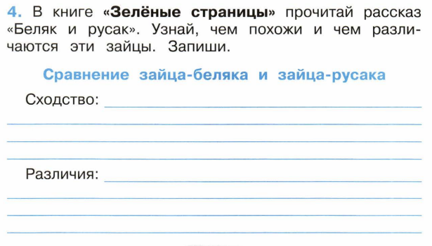
  Выполним задание №4 на стр. 86 рабочей тетради.

Slide 22
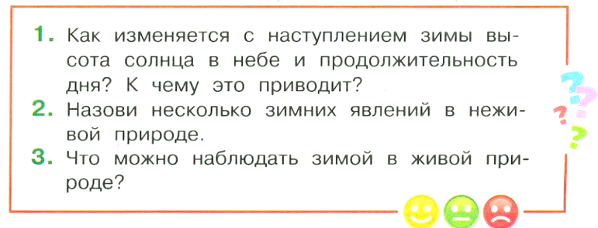
  Ответим на вопросы на стр. 133 учебника.

Slide 23

  Проверьте свои знания - выполните
  тестовые задания на стр. 42

Slide 24
  Вспомните, что мы сегодня делали на уроке.
  Что вам особенно понравилось?
  Что показалось немного трудным?
  Спасибо, ребята, за урок!
  До новых встреч!

